Slide 1
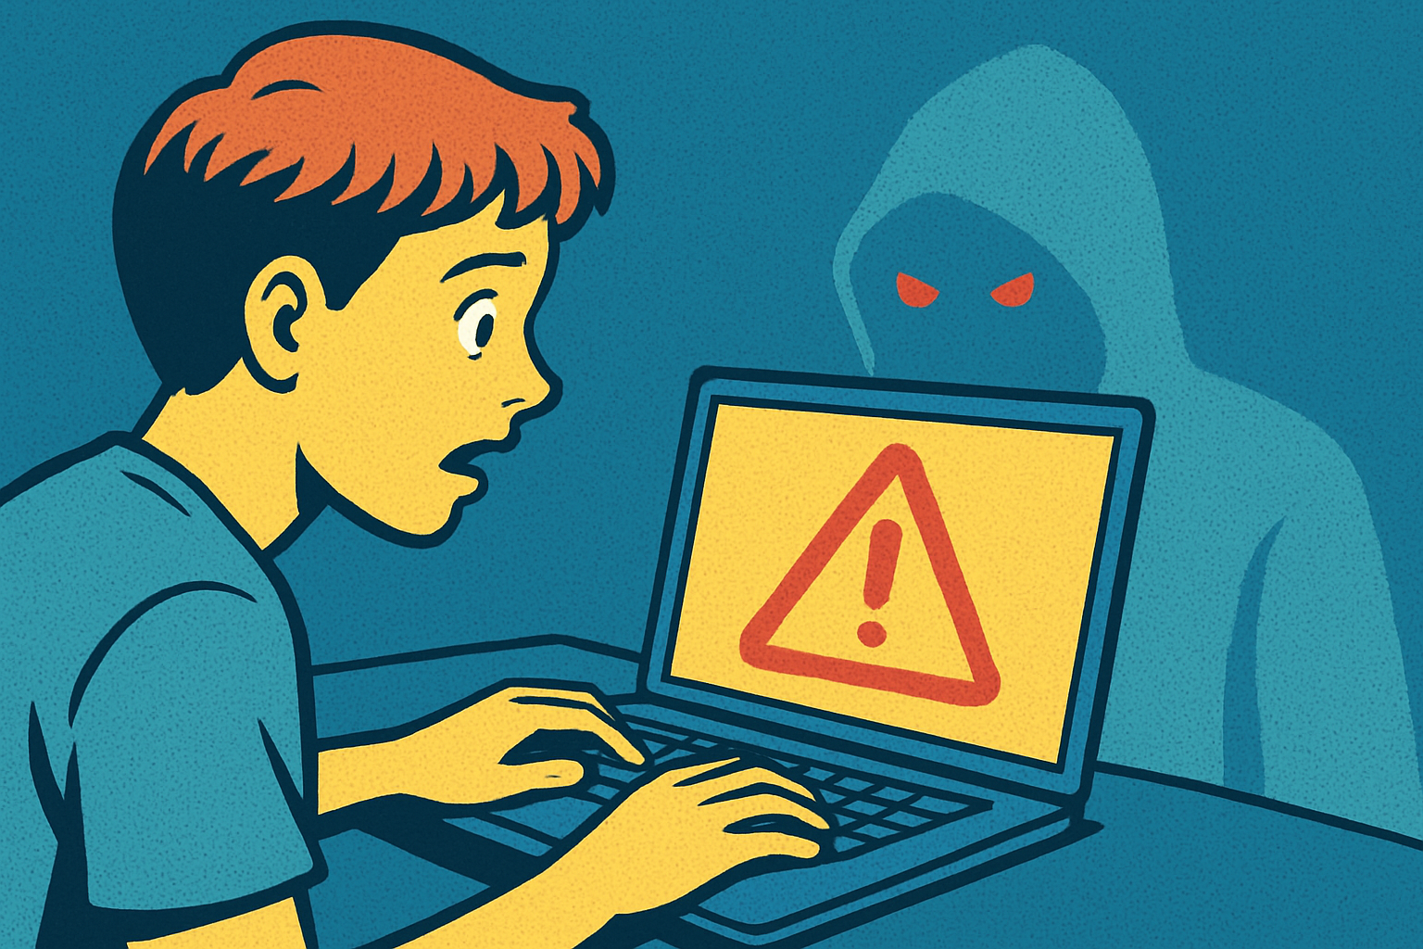
Guerra Cibernetica
Como vencer os inimigos invisíveis da Internet
RODRIGO F M GALVÃO

Slide 2
Guia Prático de Segurança Digital:
Como se Proteger de Golpes e Ataques Cibernéticos
Vivemos em um mundo cada vez mais conectado e, junto com as facilidades, surgem também os riscos.
Golpes digitais estão em todo lugar: no e-mail, nas redes sociais, no WhatsApp e até em sites aparentemente confiáveis.
Este guia vai te ajudar a se proteger de forma simples e prática.

Slide 3
1
Cuidado com Links Suspeitos
Um dos golpes mais comuns é o phishing, mensagens falsas que tentam te enganar para roubar senhas ou dados bancários.

Slide 4
Como se proteger:
Por exemplo: Você recebe um e-mail dizendo que seu banco bloqueou sua conta e pedindo para clicar em um link. Esse link leva a uma página falsa.
Nunca clique em links de mensagens que pedem dados pessoais.
Verifique o endereço do site (URLs falsas costumam ter erros sutis).
Prefira digitar o endereço direto no navegador.

Slide 5
2
Use Senhas Fortes e unicas
Usar a mesma senha em tudo é um erro comum.
Se um criminoso descobrir uma, ele pode acessar várias contas.
5

Slide 6
Como se proteger:
Crie senhas longas, com letras, números e símbolos.
Evite usar informações óbvias (como nome ou data de nascimento).
Use um gerenciador de senhas (ex: Bitwarden, 1Password).
Exemplo: Em 2023, uma grande plataforma de jogos teve vazamento de dados. Quem usava a mesma senha em outros serviços acabou com várias contas invadidas.

Slide 7
3
Ative a Verificacao em Duas Etapas
Mesmo que alguém descubra sua senha, a autenticação em dois fatores (2FA) adiciona uma camada extra de segurança.

Slide 8
Como funciona:
Depois de digitar a senha, você confirma o login com um código enviado ao seu celular ou app autenticador.
Exemplo: Se alguém tentar entrar na sua conta do Instagram, vai precisar do código que chega no seu celular — e isso costuma impedir o golpe.

Slide 9
4
Desconfie de Ofertas
“Boas Demais”
Golpistas usam promoções falsas para atrair vítimas.

Slide 10
Como se proteger:
Exemplo real: anúncios falsos de “iPhone por R$ 500” circulam em redes sociais, levando a sites falsos que roubam dados e dinheiro.
Pesquise se a loja é confiável.
Desconfie de preços muito abaixo do normal.
Veja se o site tem o “cadeado” na barra do navegador (https://).

Slide 11
5
Mantenha Tudo Atualizado
Softwares desatualizados podem ter falhas que criminosos exploram.

Slide 12
Como se proteger:
Exemplo: ataques de ransomware (como o WannaCry) afetaram empresas inteiras porque sistemas não estavam atualizados.
Mantenha o sistema operacional, antivírus e aplicativos sempre atualizados.
Ative as atualizações automáticas, se possível.

Slide 13
6
Cuidado com o Que Compartilha nas Redes
Golpistas usam informações públicas para criar golpes personalizados.

Slide 14
Como se proteger:
Exemplo: alguém posta que vai viajar, e criminosos aproveitam para aplicar golpes de “falso parente pedindo ajuda”.
Evite publicar dados pessoais (como endereço ou rotina).
Configure a privacidade das suas redes.
Desconfie de mensagens “urgentes” pedindo dinheiro.

Slide 15
7
Use Antivirus e Faca Backup Regular
Mesmo com todos os cuidados, é importante ter um plano B.

Slide 16
Como se proteger:
Use um bom antivírus e mantenha-o atualizado.
Faça backup dos seus arquivos importantes (em nuvem ou HD externo).
Exemplo: se seu computador for infectado por um vírus, você não perderá seus documentos e fotos.

Slide 17
8
Conclusao
Segurança digital não é um luxo, é uma necessidade.

Slide 18

OBRIGADO POR LER ATÉ AQUI
Esse Ebook foi gerado por IA, e diagramado por humano. O passo a passo se encontra no meu Github
. Esse conteúdo foi gerado com fins didáticos de construção, não foi realizado uma validação cuidadosa humana no conteúdo e pode conter erros gerados por uma IA.
https://github.com/RodrigoFMG/prompet-ebook.git

